Slide 1
Projet n°3
Créer et utiliser une base de données immobilière avec SQL

Slide 2
Dictionnaire de données immobilières

Slide 3
Schéma relationnel

Slide 4
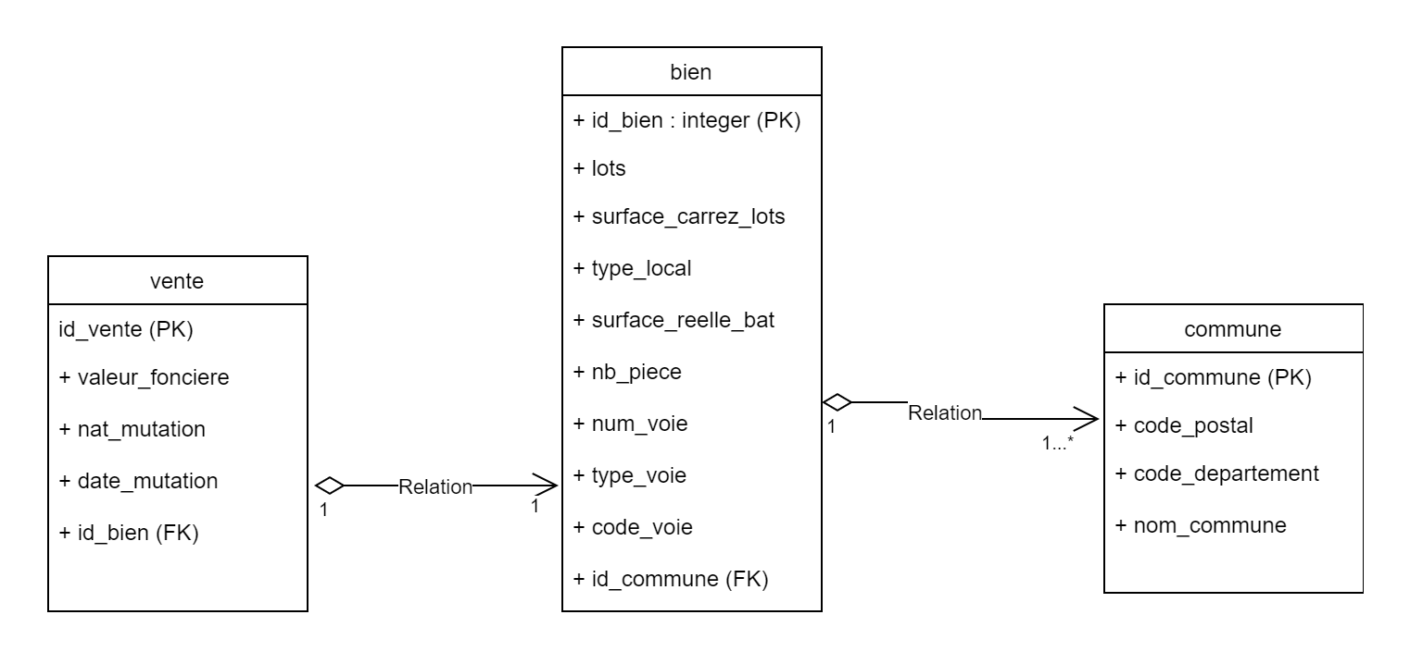
MCD ULM

Slide 5
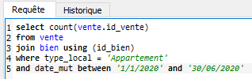

Requêtes SQL
1) Nombre total d’appartements vendus au premier semestre 2020

Slide 6
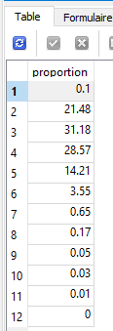
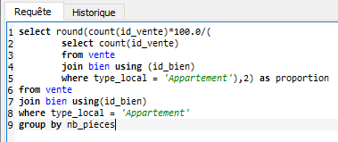
2) Proportion de ventes d’appartements par le nombre de pièces

Slide 7
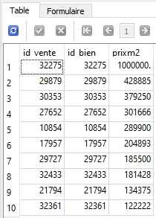
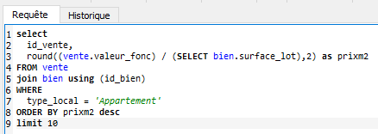
3) Liste des 10 appartements où le prix au mètre carré est le plus élevé

Slide 8
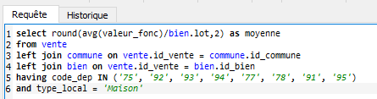

4) Prix moyen du mètre carré d’une maison en Ile-de-France

Slide 9
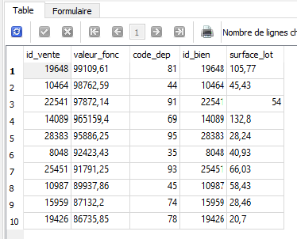
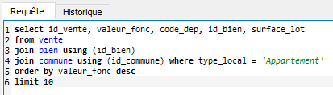
5) Liste des 10 appartements les plus chers avec le département et le nombre de mètres carrés

Slide 10
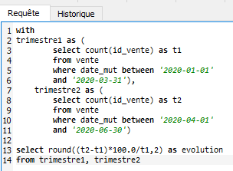

6) Taux d’évolution du nombre de ventes entre le premier et le second trimestre de 2020

Slide 11
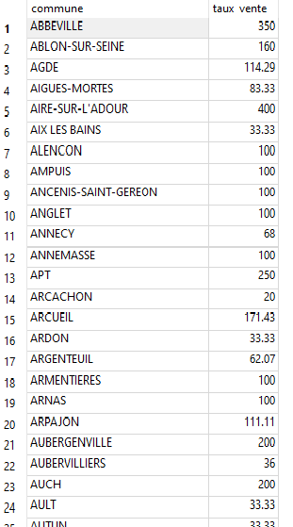
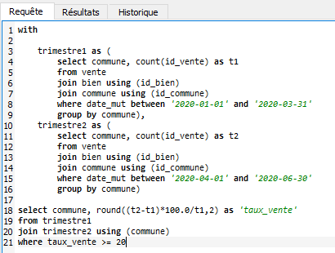
7) Liste des communes où le nombre de ventes a augmenté d’au moins 20% entre le premier et le second trimestre de 2020

Slide 12
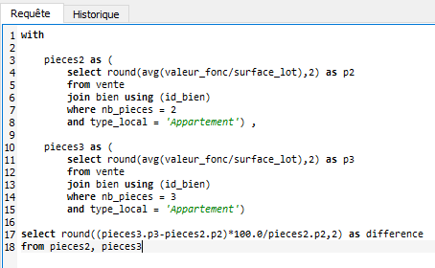

8) Différence en pourcentage du prix au mètre carré entre un appartement de 2 pièces et un appartement de 3 pièces

Slide 13
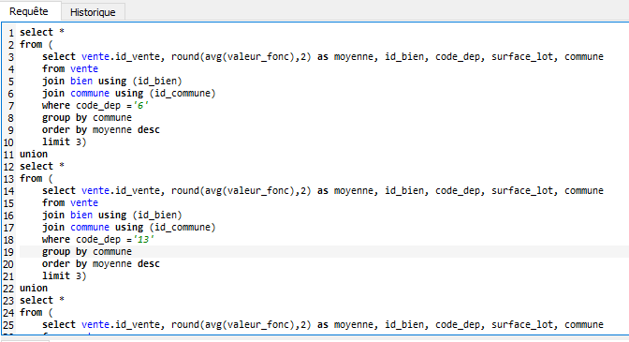
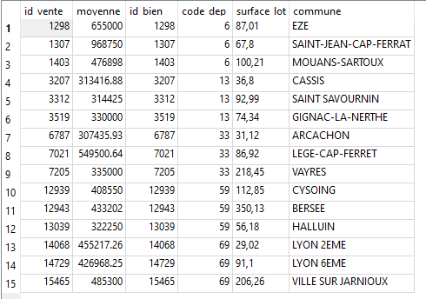
9) Les moyennes des valeurs foncières pour le top 3 des communes des départements 6,13,33,59 et 69

